Slide 1
جامعة المجمعة كلية المجتمع لجنة الأنشطة الطلابية
المجلة المرئية للأنشطة الطلابية
(العدد الخامس عشر)

Slide 2
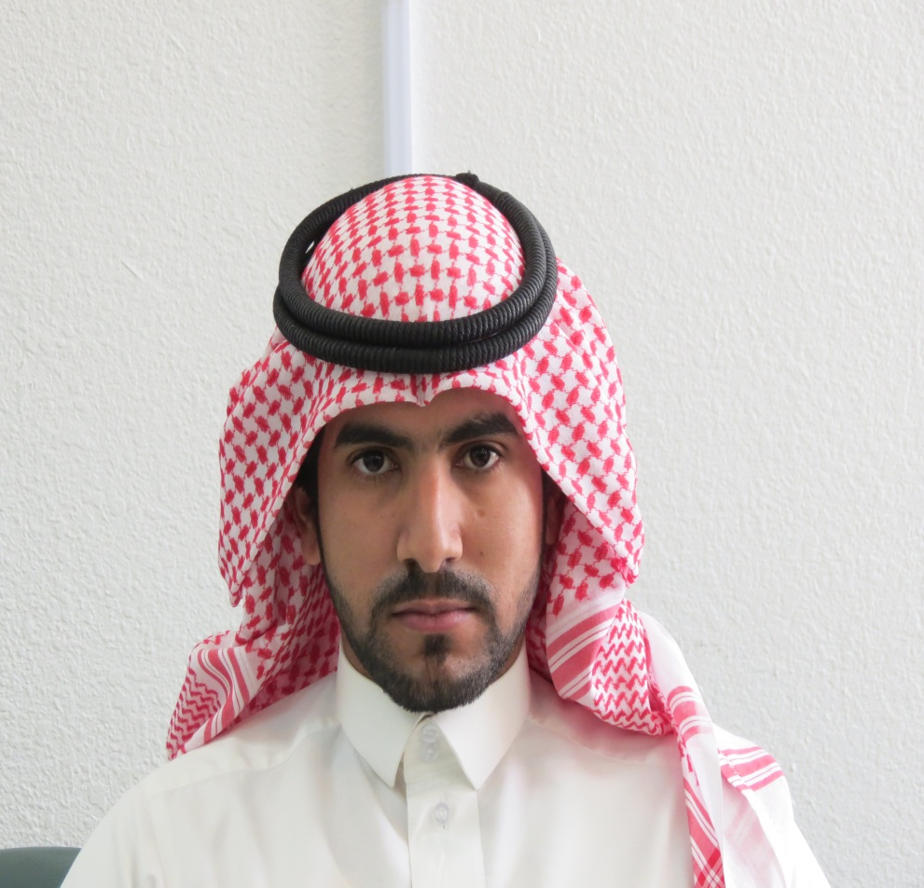
الطالب المثالي للأسبوع الماضي
يسر لجنة الأنشطة الطلابية
أن تعلن الطالب
عبدالعزيز بن عواد بن عيسى العنزي
طالباً مثالياً للكلية للمرة الثانية
للأسبوع الماضي
لتفوقه الأكاديمي
ومشاركته بمناشط الكلية بفاعلية
مع أطيب التمنيات بالتوفيق

Slide 3
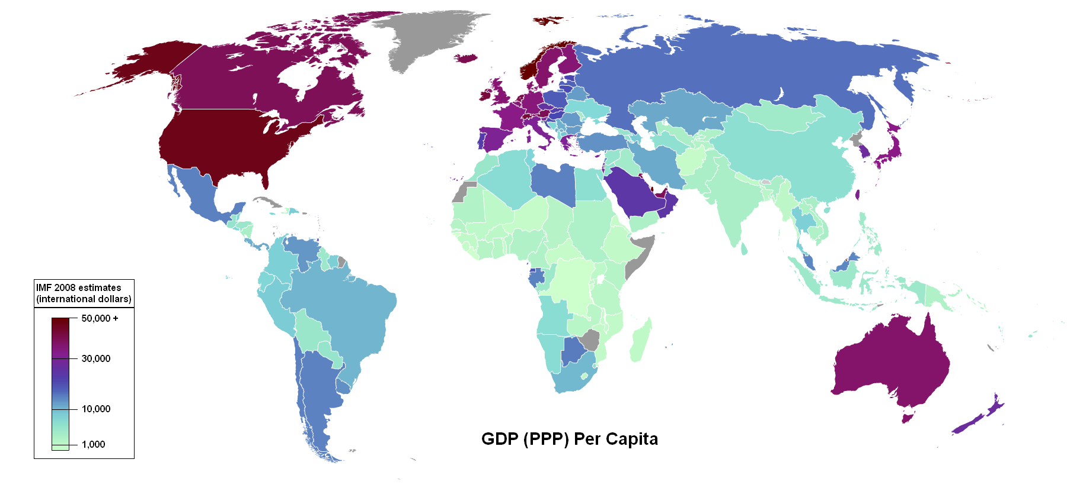
إعــلان
تعلن لجنة الانشطة الطلابية بالكلية عن إقامة دورة تدريبية بعنوان
» دليل الفرد العادي إلى المصطلح الإقتصادي»
إعداد و تقديم: أ. شاكر نويجي
يوم السبت 1434/6/10 هـ ، الساعة السادسة و نصف مساءاً بقاعة رقم 11.
بادر بالتسجيل لدى معد الدورة

Slide 4
دعوة
لهيئة التدريس و الطلاب لحضور
ندوة تحت عنوان
" المشروعات الصغيرة في عيون طلاب كلية المجتمع«
برعاية سعادة عميد الكلية
وذلك يوم الاثنين القادم
الموافق 1434/6/12 هـ
الساعة الحادية عشر صباحاً
في المسرح بالكلية.
هدايا للحضور

Slide 5
إعـــلان
تعلن لجنة الانشطة الطلابية بالكلية
عن زيارة مكة و المدينة
خلال الفترة
من 21 إلى 1434/6/23 هـ
بادر بالتسجيل
في النموذج المعد في مقر الأنشطة الطلابية

Slide 6
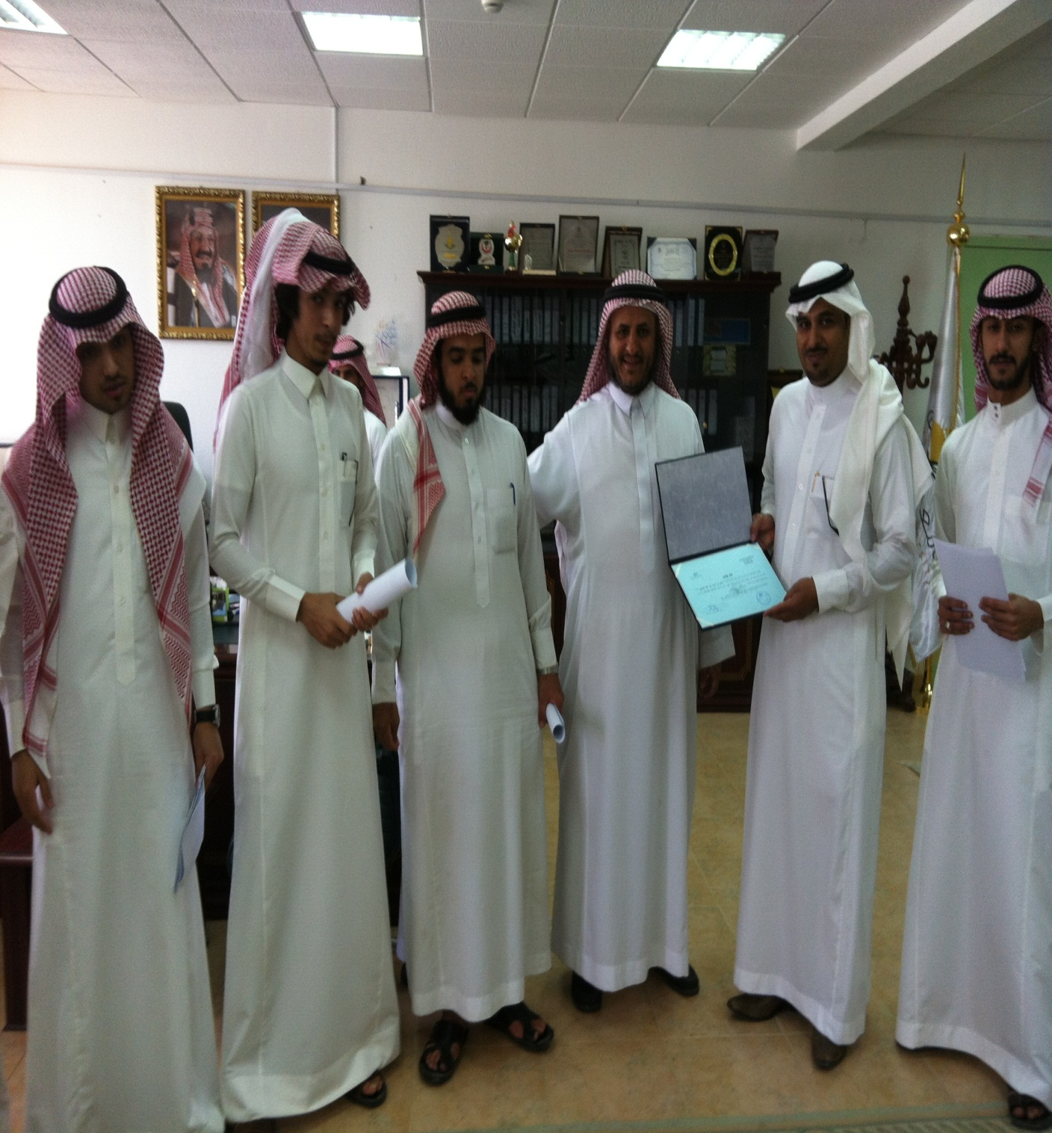
سعادة عميد الكلية يكرم
أ.عادل الثميري
المحاسب بمكتب وزارة المالية
لتقديمة محاضرة لطلاب قسم العلوم الإدارية والإنسانية تخصص المحاسبة بعنوان
" الزكاة في الواقع العملي ".

Slide 7
تقيم الخدمات الطبية بالجامعة حملة للتبرع بالدم بكلية المجتمع الأحد 1434/6/11 هـ ، الساعة التاسعة صباحاً

Slide 8
جامعة المجمعة كلية المجتمع لجنة الأنشطة الطلابية
مع تحيات
لجنة الأنشطة الطلابية

